Slide 1
XDP driver prototyp
Richard Hyroš
Kde
Kdy

Slide 2
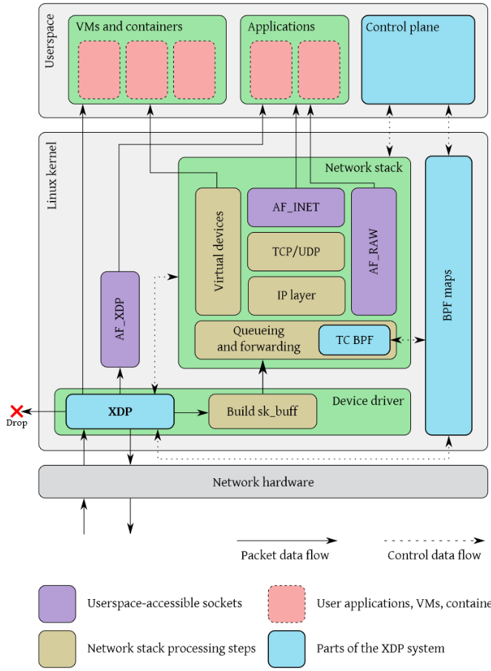
XDP – eXpress Data Path
Pointa XDP je vložit do kernelu program, který se pro každý paket vykoná jako první věc na rx cestě.
Další zpracování závisí na vyhodnocení XDP programu.
Technický popis: https://github.com/xdp-project/xdp-paper/blob/master/xdp-the-express-data-path.pdf
Uživatelský popis: https://docs.cilium.io/en/latest/bpf/

Slide 3
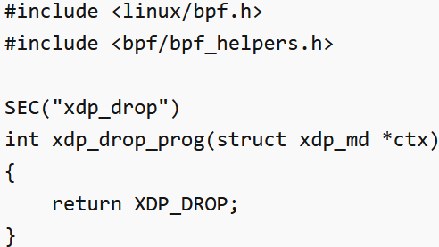
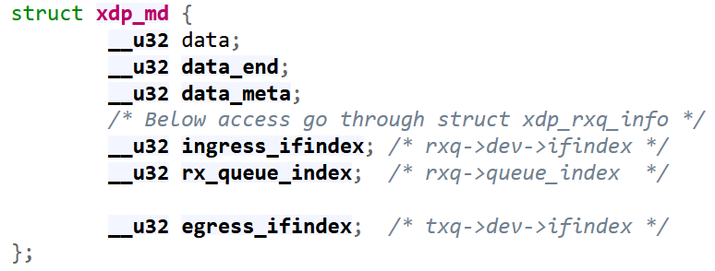
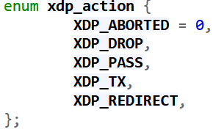
XDP program
Vypadá jako funkce s argumentem struct xdp_md a návratovou hodnotou enum xdp_action.
Má přístup k datům paketu a může ho měnit.
Může si předávat data mezi jednotlivými voláními, s dalšími XDP programy a s user spacem pomocí systému bpf map.
Program se kompiluje do byte kódu pro eBPF virtuální stroj

Slide 4
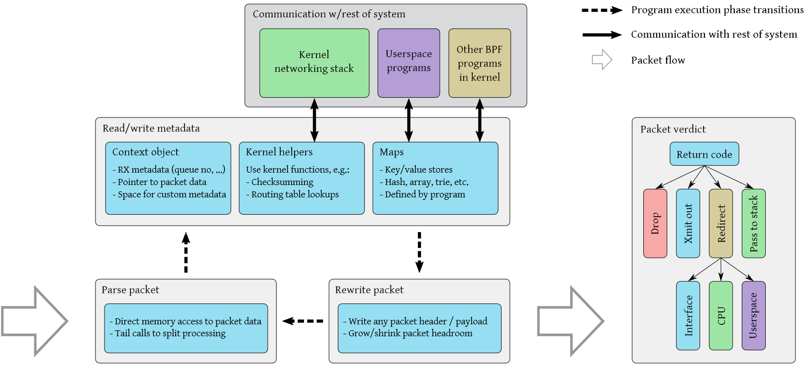
XDP program

Slide 5
XDP akce
XDP_PASS – paket dál putuje do kernel network stacku - kopíruje se
XDP_DROP / XDP_ABORT - zahodí paket (ABORT značí chybu)
XDP_TX – odešle paket z toho samého interface - nekopíruje se
XDP_REDIRECT – Přepošle paket:
K odeslání na jiný interface - kopíruje se
Pro zpracování na jiné cpu
Do user space aplikace skrz XDP socket => AF_XDP

Slide 6
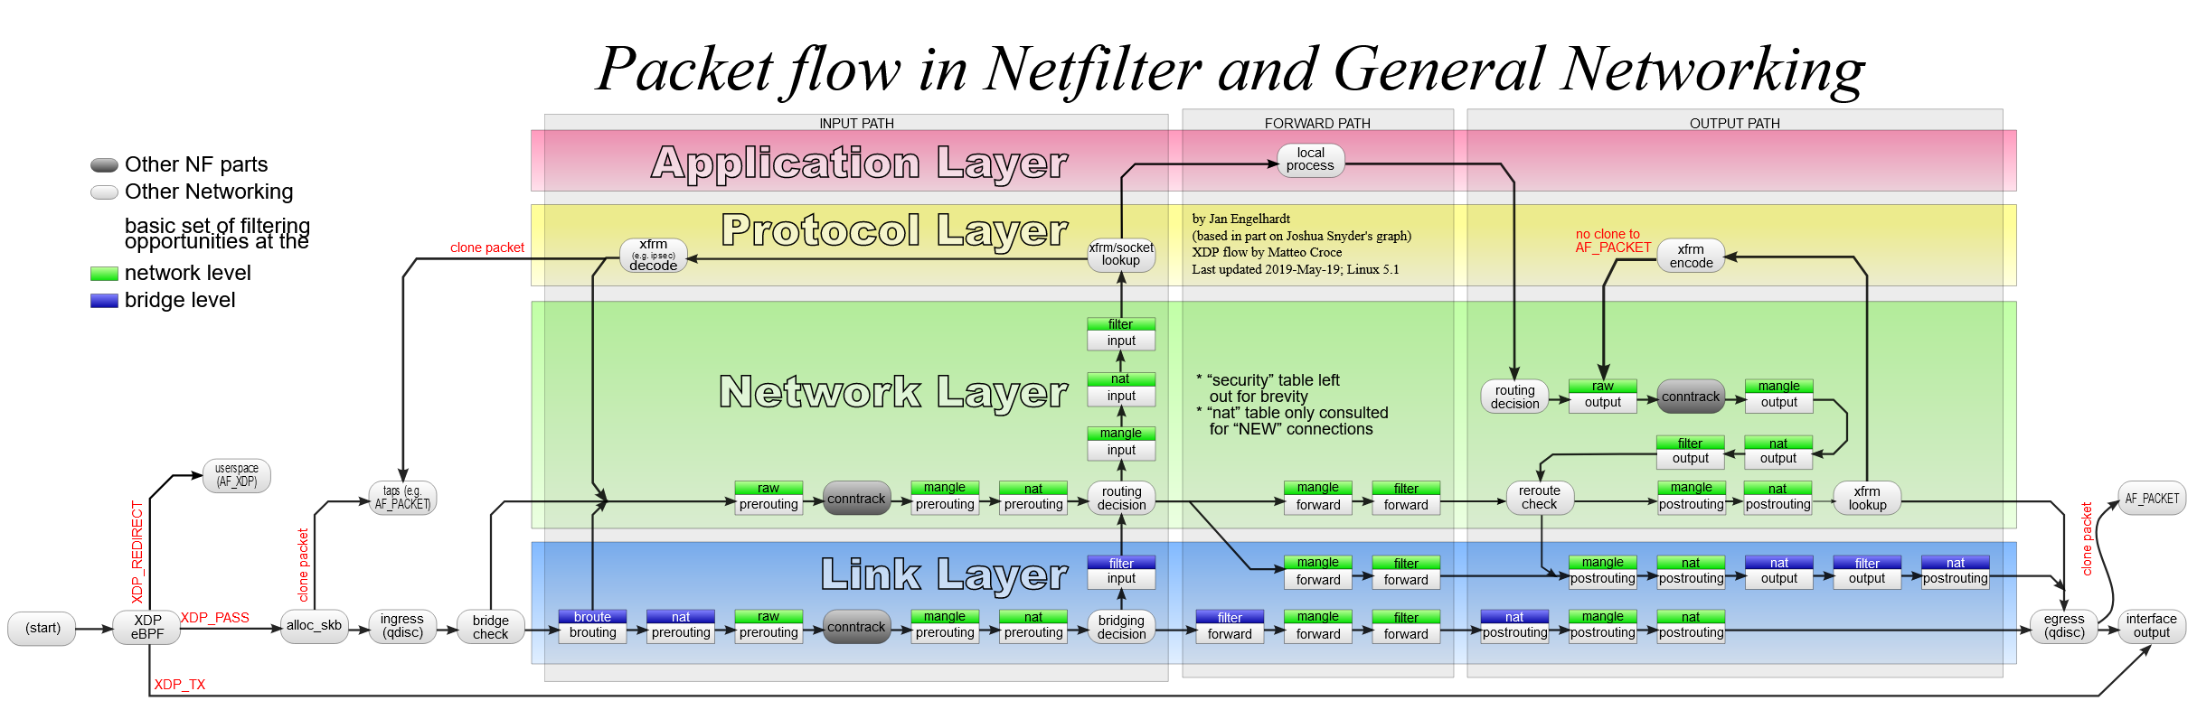
Obrázek

Slide 7
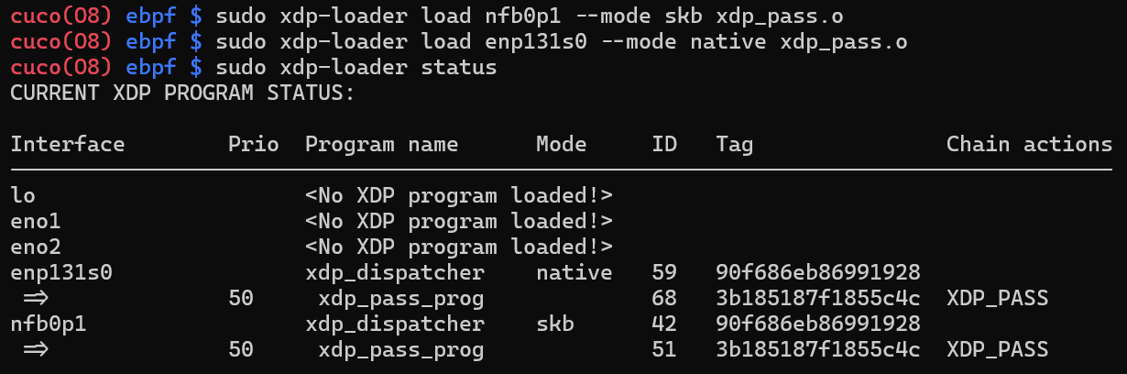
XDP načítání programu
Pro načítání a odnáčítání programu lze použít program xdp-loader, který je součástí xdp-tools: https://github.com/xdp-project/xdp-tools
XDP programy lze načíst v několika režimech:
Generický: bude fungovat vždy, ale pakety se budou kopírovat – je to preferovaný režim pro zkoušení XDP.
Nativní: vyžaduje podporu driveru – umožňuje zero copy do user space.
Hardwarový: program běží přímo na kartě – téměř nikdo ho nepodporuje.
Pokud program nejde načíst, je k ničemu sledovat návratový kód. Přidáním –vv se vypíše přesná instrukce na které program selhal a proč.

Slide 8
XDP - odkazy
libbpf: knihovna s funkcemi pro tvorbu bpf (xdp) programů: https://github.com/libbpf/libbpf
xdp-tools a libxdp: https://github.com/xdp-project/xdp-tools
Redhat quickstart tutoriál na XDP podle kterého jsem se řídil: https://developers.redhat.com/blog/2021/04/01/get-started-with-xdp#
Technický popis XDP: https://github.com/xdp-project/xdp-paper/blob/master/xdp-the-express-data-path.pdf
Uživatelský popis a příklady XDP: https://docs.cilium.io/en/latest/bpf/

Slide 9
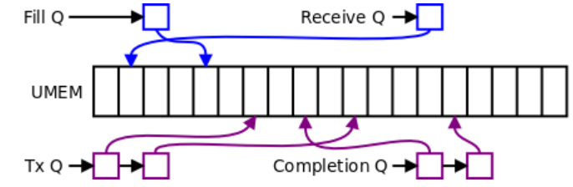
AF_XDP / XDP zero copy
User space aplikace naalokuje buffer pool (UMEM) a čtyři descriptor ringy (FILL, RX, TX, COMPLETION) přes které si buffery předává s kernelem; Tím lze dosáhnout zero copy přijímání a odesílání paketů, pokud to driver podporuje.
Detailní vysvětlení: https://docs.kernel.org/networking/af_xdp.html

Slide 10
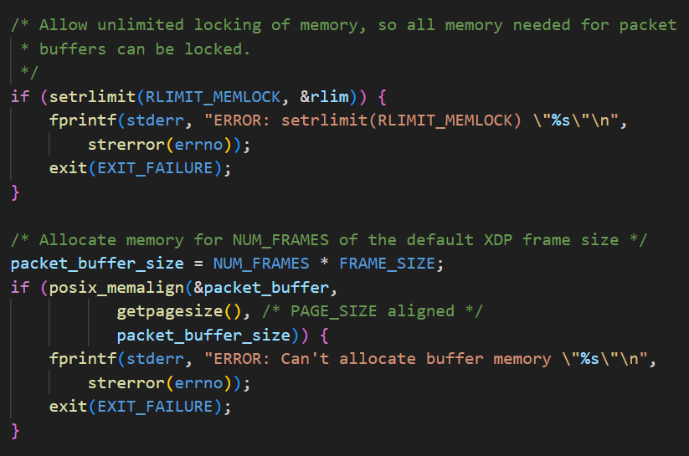
AF_XDP – User space setup
Alokace paměti UMEM

Slide 11
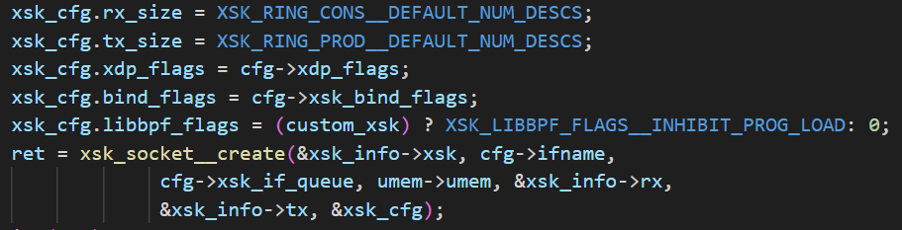
AF_XDP - User space setup
libxdp funkce xsk_umem__create() zaregistruje buffer a vytvoří FILL a COMPLETION queue (v této funkce se zavolá setsockop pro registraci umem a mmap pro ringy)
libxdp funkce xsk_socket__create() vytvoří socket a RX a TX queue (tahle funkce potřebuje nastavit velikosti ringů)

Slide 12
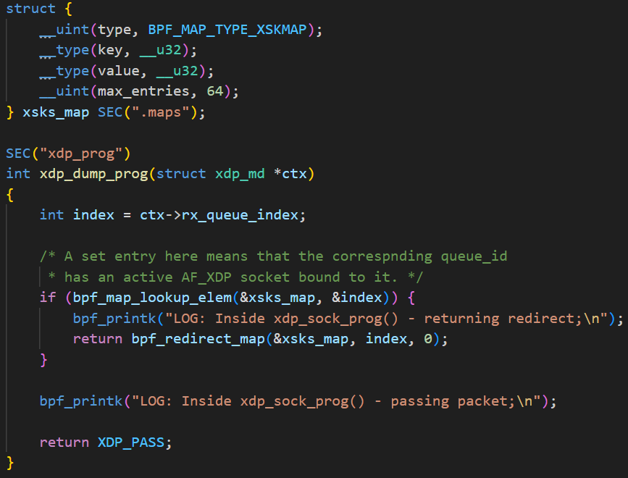

AF_XDP - User space setup
Načítání programu a propojení XDP programu s user space aplikací
XDP program
User space aplikace:
Po vytvoření xsocketu:

Slide 13
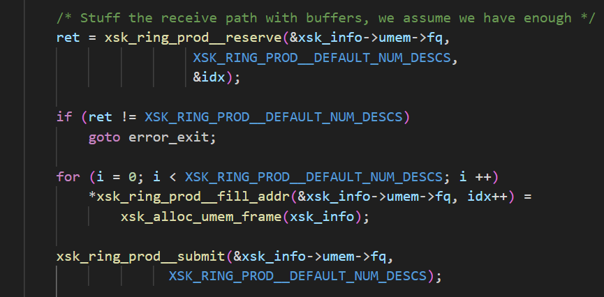
AF_XDP - User space setup
AF_XDP design počítá s manuálním předáváním deskriptorů; aplikace musí sama plnit deskriptory adresami do UMEM a hlídat si volné buffery. Zde aplikace plní FILL ring, aby kernel mohl naplnit buffery přijímanými packety a deskriptory poslat na RX ring.
Ukázková aplikace používá stack volných adres do UMEM.
xsk_alloc_umem_frame() == pop
xsk_free_umem_frame() == push
Při nedostatku volných adres pop vrátí INVALID_UMEM_FRAME hodnotu

Slide 14
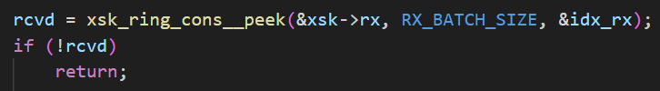
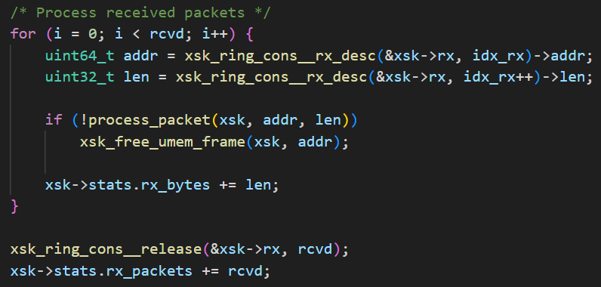
AF_XDP - User space RX
xsk_ring_cons_peek() na RX ring nám vrátí deskriptory paketů připravených kernelem. Pomocí pomocných funkcí získáme adresu do UMEM a délku dat. Nakonec se zavolá.
~Tady doplň FILL ring o volné buffery
xsk_ring_cons_release() zde pouze posune hlavu na RX kruhovém bufferu, aplikace proto musí neustále doplňovat FILL ring a zajistit správnou práci s buffery.

Slide 15
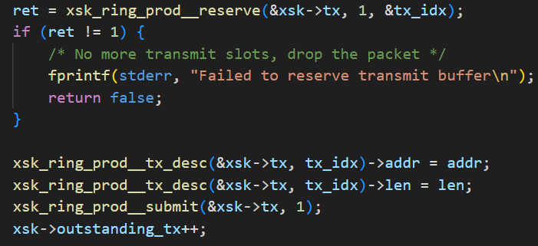
AF_XDP - User space TX
TX funguje obdobně jako RX jenom aplikace plní TX ring deskriptory na odeslání a kernel vrací deskriptory aplikaci skrz COMPLETION ring.
~Tady je potřeba buffer přímo z RX nebo naalokovat volný
Díky tomu, že nad buffery má výhradní kontrolu user space aplikace, tak je možné poslat buffer z rx cesty rovnou na tx.
Buffery lze také libovolně předávat mezi xsockety, pokud tyto xsockety mají zaregistrovanou stejnou UMEM.
Příklad: https://github.com/xdp-project/bpf-examples/tree/master/AF_XDP-forwarding

Slide 16
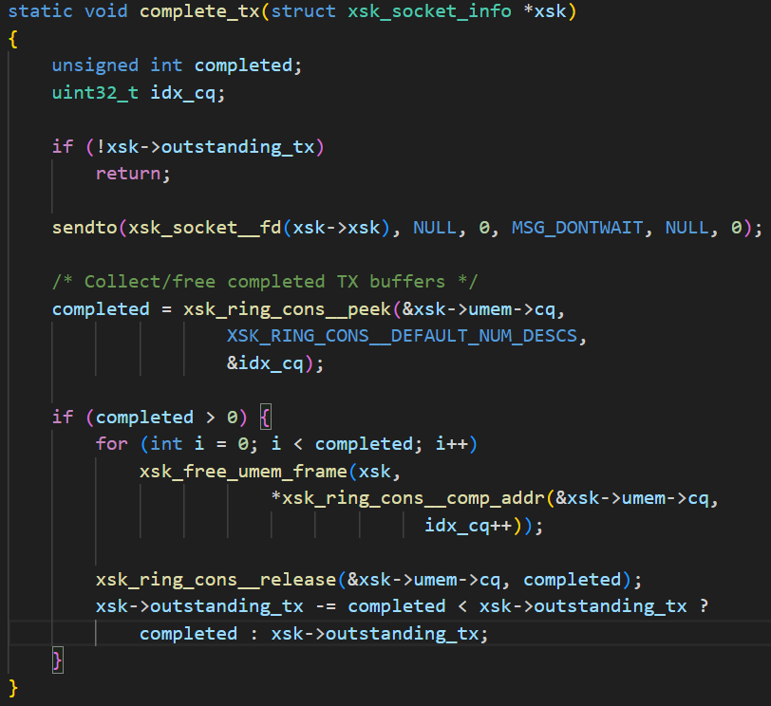
AF_XDP - User space TX
sendto() systémové volání probudí driver, aby zpracoval TX.
V novější verzích XDP se musí sendto() použít pouze pokud se při vytváření xsocketu použila vlajka XDP_USE_NEED_WAKEUP
Nesmí se zapomenout vyčistit COMPLETION ring.

Slide 17
Ukázka
Vložení driveru v net módu:
sudo rmmod nfb
sudo insmod drivers/kernel/drivers/nfb/nfb.ko net_enable="yes" net_rxqs_count="8" net_txqs_count="8“

Slide 18
AF_XDP - odkazy
libxdp - knihovna pro práci s XDP sockety – readme obsahuje výčet všech funkcí: https://github.com/xdp-project/xdp-tools/tree/master/lib/libxdp
Moje ukázková minimální aplikace: https://github.com/RishaHir/xdp_demo/tree/master/xskdump
Téměř minimální aplikace přijímající pakety, na které jsem založil ukázkovou aplikaci: https://github.com/xdp-project/xdp-tutorial/tree/master/advanced03-AF_XDP

Slide 19
AF_XDP - odkazy
Aplikace na kterou se odkazuje většina XDP dokumentace pod názvem „xdpsock“, kterou od kernel verze 6 už není možné najít ve složce samples/bpf: https://github.com/xdp-project/bpf-examples/tree/master/AF_XDP-example
Aplikace ukazující použití AF_XDP zero copy mezi dvěma network interfacy za pomoci sdílení UMEM: (Tohle jsem netestoval) https://github.com/xdp-project/bpf-examples/tree/master/AF_XDP-forwarding

Slide 20
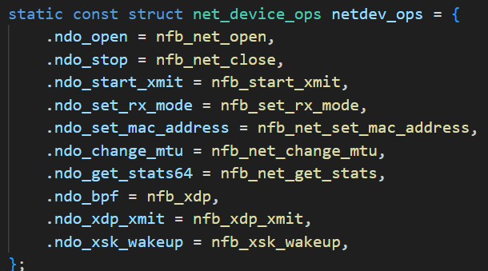



Nativní podpora XDP v driveru
Implementace ndo funkcí
Volání XDP programu na rx cestě pro každý paket
Paměťový model 1 paket / 1 stránka pro XDP a UMEM pro AF_XDP a dynamické přepínání mezi nimi.
Read / Write přístup do bufferů
Místo na XDP hlavičku před začátkem dat
Podpora zero copy
XDP počítá s použitím NAPI
XDP vyžaduje novější kernel

Slide 21
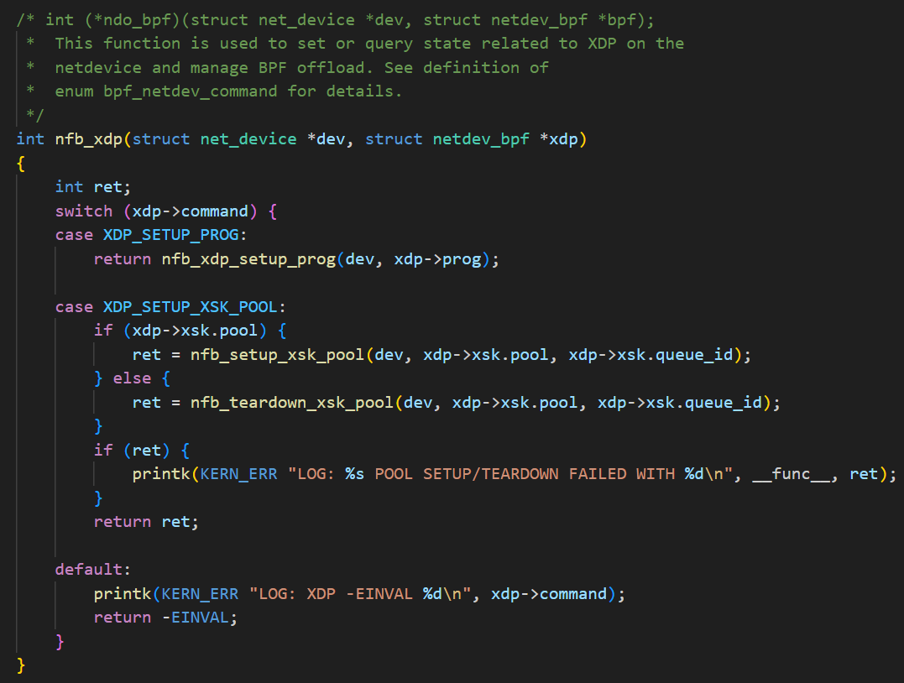
Driver: ndo_bpf
XDP_SETUP_PROG řeší výměnu programu na
interfacu
XDP_SETUP_XSK_POOL přepíná mezi XDP a AF_XDP
(XSK značí xsocket / AF_XDP)

Slide 22
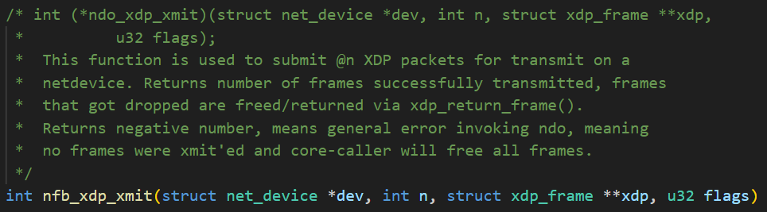
ndo_xdp_xmit a ndo_xsk_wakeup
ndo_xdp_xmit se volá když XDP program vykoná XDP_REDIRECT na tento interface. Funkce odešle dávku paketů.
ndo_xsk_wakeup se volá, když v AF_XDP režimu userspace aplikace použije sendto() systémové volání. Funkce by měla probudit tx. A odeslat dávku paketů.

Slide 23
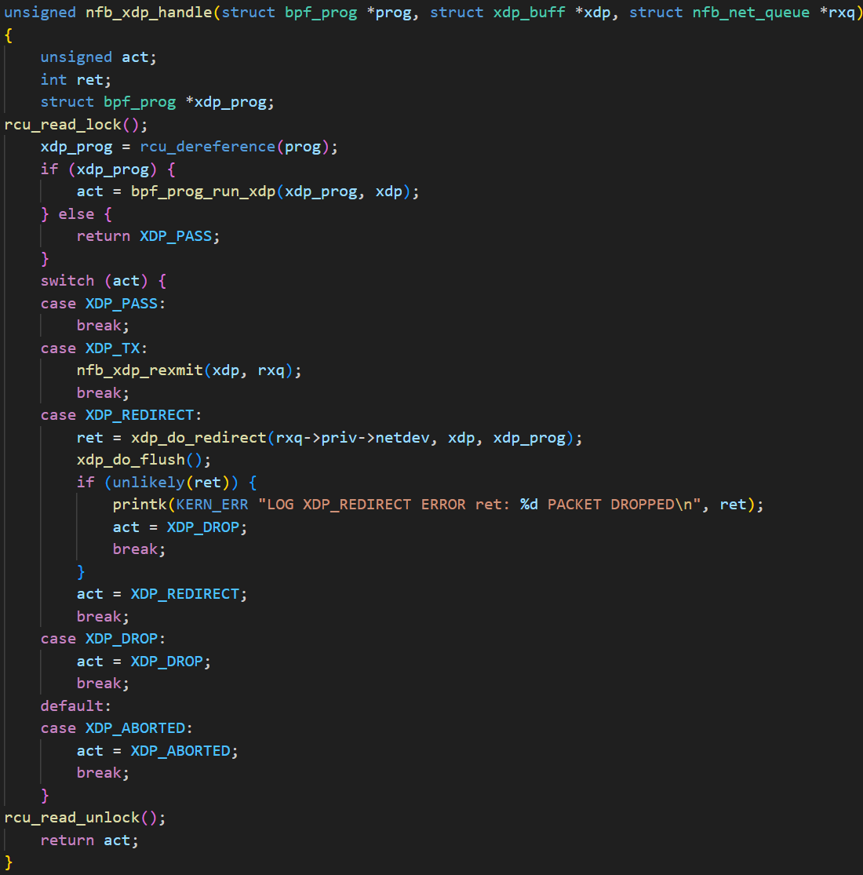
Driver: volání XDP programu
struct xdp_buff - struktura představující paket v XDP
bpf_prog_run_xdp() – volá se pro každý paket
nfb_xdp_rexmit() – odešle paket z toho samého interface
xdp_do_redirect() – přepošle paket na jiný interface, cpu, nebo do userspace
Další reakce na XDP akce se liší podle paměťového modelu.

Slide 24
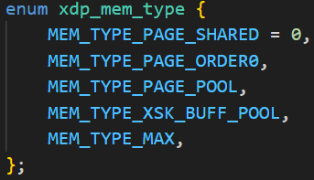
Driver: paměťový model
XDP žádá, aby se pro každou frontu zaregistroval jeden paměťový model z enum xdp_mem_type.
PAGE modely se používají při základním XDP (ne AF_XDP zero copy). Driver musí alokovat paměť sám. XDP drivery většinou používají Page Pool API: https://docs.kernel.org/networking/page_pool.html
XSK_BUFF_POOL model povoluje zero copy do user space. Paměť alokuje uživatel (UMEM) a driver ji namapuje.
Při podpoře AF_XDP se musí mezi těmito modely dynamicky přepínat.

Slide 25
Jak dosáhnout zero copy
XDP závisí na zvoleném modelu. Buďto stránky namapuje přímo driver, nebo se využije Page Pool.
U AF_XDP se o mapování stará přímo kernelový kód, dma adresa se potom vytáhne z bufferu funkcí xsk_buff_xdp_get_frame_dma().
V driveru je potřeba předat tyto dma adresy kartě pro naplnění na rx a pro odeslání na tx.

Slide 26
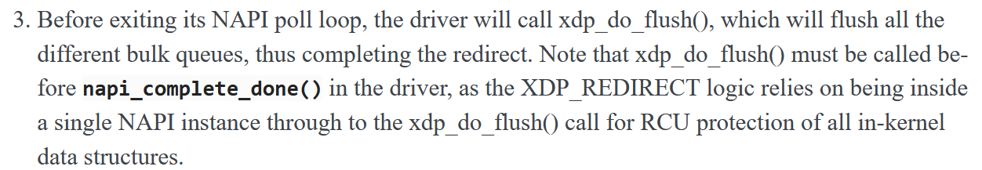
Driver: NAPI
NAPI je způsob přidělování strojového času driveru.
NAPI příjime interrupt a dostane budget po který bude CPU jenom přijímat a odesílat pakety.
NAPI umožňuje vymaskovat některé interrupty během času po který běží.
Části XDP spoléhají na NAPI a na garance, které to sebou nese. (Zejména že jedno volání NAPI proběhne vždy jen na jednom cpu)
Z kernel dokumentace o XDP_REDIRECT operaci:

Slide 27
Aktuální stav
Zkanibalizoval jsem NET modul v našem driveru.
Pakety se přijímají po jednom.
Driver přímo alokuje kernel vlákna pro RX.
TX část pro AF_XDP jenom přímo v ndo_xsk_wakeup
Driver vnitřně používá ndp funkce poupravené pro využití v kernel space; jsou nekompatibilní s XDP z důvodu potřeby mít před paketem XDP_PACKET_HEADROOM místa, navíc nelze jednoduše zaručit model 1 paket / 1 stránka – toto řeším (dočasně) kopírováním. => Plná podpora XDP by vyžadovala driver přepsat.

Slide 28
Shrnutí
XDP pro správnou funkčnost vyžaduje linuxový driver používající specifický paměťový model.
XDP je stále ve vývoji, funkcionalita XDP je závislá na verzi kernelu: https://github.com/xdp-project/xdp-tools/tree/master/lib/libxdp#kernel-and-bpf-program-feature-compatibility
XDP počítá s využitím dalších kernel mechanismů. Např. Page Pool a NAPI. Tohle se částečně promítá i do user space. (NAPI socket ops …)

Slide 29
Výhody XDP
AF_XDP program poběží na Linuxu v generickém režimu vždy a nativně na jakékoliv kartě jejíž driver podporuje AF_XDP.
Správná implementace XDP prakticky zaručuje, že driver bude odpovídat aktuálnímu linuxovému systémovému rozhraní.
…

Slide 30
Nativní XDP - odkazy
Prototyp driveru: https://gitlab.liberouter.org/ndk/swbase/-/tree/hyros-feat-xdp-demo/drivers/kernel/drivers/nfb/net?ref_type=heads
Ukázky: https://github.com/RishaHir/xdp_demo/tree/master
Page Pool dokumentace: https://docs.kernel.org/networking/page_pool.html
NAPI dokumentace: https://docs.kernel.org/networking/napi.html https://wiki.linuxfoundation.org/networking/napi#hardware_architecture

Slide 31
Díky za pozornost

